Slide 1
Delta Lab.
VFD C2000
交流馬達驅動器

Slide 2

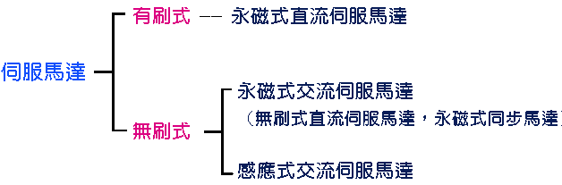
Servomotor (SM)
Delta Motor: 電子式換相交流馬達
ECMA (Electronic Commutation Motor-AC)
PM
IM
PM: Permanent Magnet Synchronous Motor
IM: Induction Motor

Slide 3
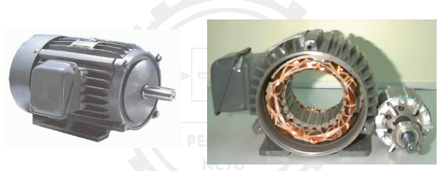
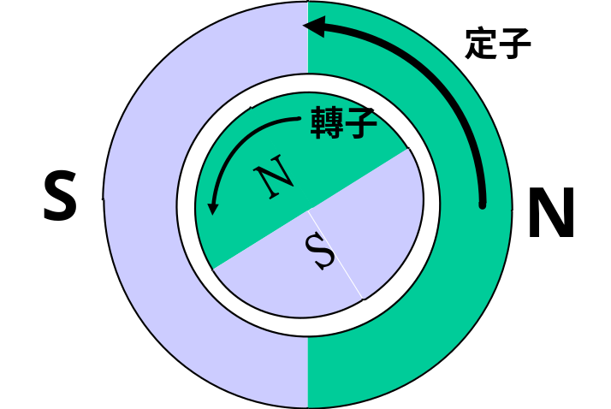
感應馬達原理
三相電流電壓隨時間變化 → 交流電通過馬達定子繞組
三相電流流經繞組→定子產生同步旋轉磁場
定子產生同步旋轉磁場→轉子產生感應電流
轉子感應電流本身亦形成旋轉磁場，二磁場相互作用產生轉矩
Notes:
感應馬達的動作原理
三相電流電壓隨時間變化，當交流電經過馬達定子繞組時因為電磁感應的作用就會產生旋轉磁場
當定子產生旋轉磁場轉子線圈切割磁場
產生感應電流也產生旋轉磁場

Slide 4
感應馬達動作原理
定子電流產生磁場，與轉子磁場相斥作用，推動轉子轉動
定子
轉子
S
N
N
S

Slide 5
馬達定子極數與磁場
轉速=頻率*120/極數; rpm = 120f/p
轉速=頻率*60
轉速=頻率*30
轉速=頻率*20
S
N
S
N
S
N
N
S
N
S
S
N
Induction Motor的極數為2~6.
Servomotor的極數為10~12.
Delta SM: p=10 and 3,000 rpm → f=250Hz (max)
Notes:
四極是較常見的，公式解說

Slide 6
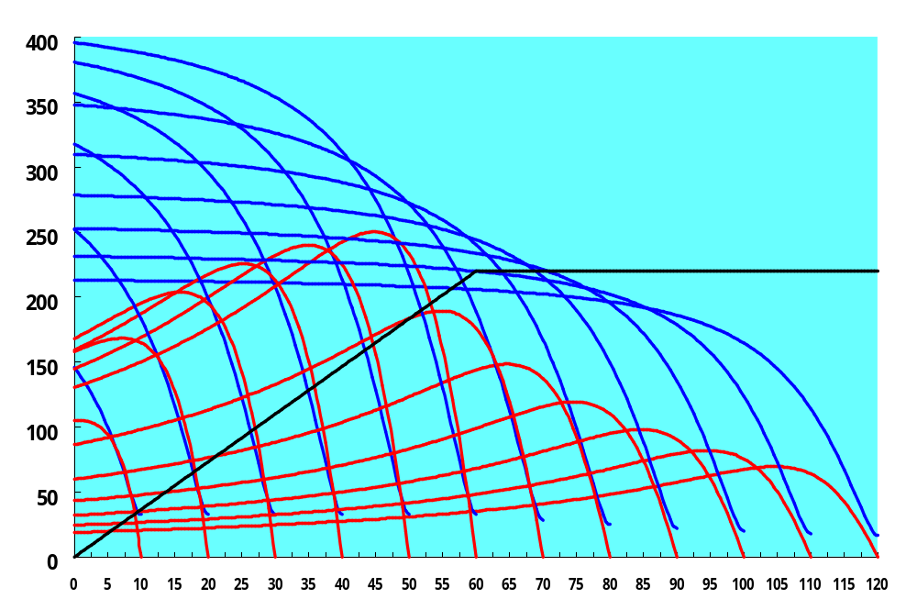
馬達 V/F曲線以及 T-N曲線
(60Hz, 220V)
轉 矩(%)
電 壓(V)
電 流(%)
轉矩
電壓
電流
V/F
頻率 (Hz)
Notes:
此圖表示馬達的Ｖ/f曲線及T-N curve, 所以V/f即為電壓與頻率間的關係

Slide 7
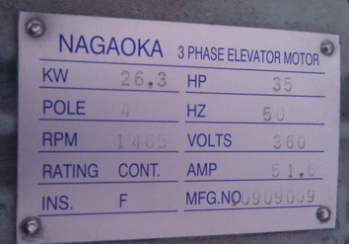
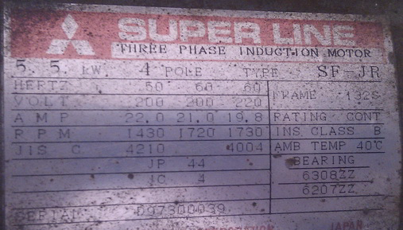
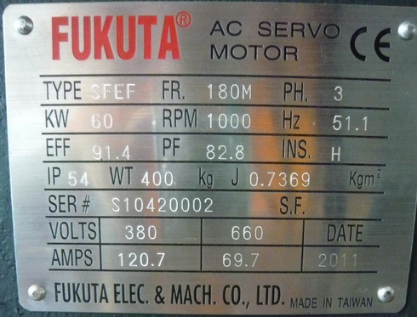
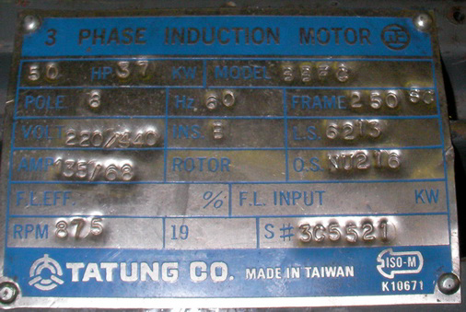
馬達銘牌

Slide 8
什麼是交流馬達驅動器？
欲達到交流馬達可變速運轉的目的，必須改變輸入到馬達定子側的電源頻率及電壓大小。
不過電力系統只提供固定頻率、固定電壓振幅的交流電，因此必須透過變頻器，將市電轉換成可變電壓及可變頻率的交流電，才能驅動馬達運轉。
變頻器先將定壓、定頻的交流電源整流成直流電源，再將直流電源透過功率半導體的切換，轉換成變頻、變壓的交流電。(定頻交流→直流→變頻交流)

Slide 9
為何需要交流馬達驅動器
Motor : 將電能轉換成機械能, 是各型機械負載動力的來源
Motor應用的場所：精密電腦控制工具機，半導體製程設備，電動載具(電動機車, 腳踏車等)，紡織，抽水送風，輸送…等等
Motor的工作: 驅動機械負載做加速、減速、定速等動作或定位
Drive: 為了配合上述之動作, 帶動負載的馬達須要一個能做電源轉換與轉速（或位置）控制的單元
Notes:
電動機俗稱馬達（MOTOR），被廣泛運用於各種電器用品間，能將電能轉換為機械能，以驅動機械作旋轉運動、振動或直線運動，作直線運動的馬達稱為線型馬達（LINEAR MOTOR），適用於半導體工業、自動化工業、工具機、產業機器及儀器工業等，而作旋轉運動的馬達，其應用則遍及各種行業、辦公室、家庭等，生活週遭幾乎無所不在。
更容易能夠控制馬達

Slide 10
AC伺服驅動器與變頻器之比較
(ASDA-A2 vs. VFD C2000)

Slide 11
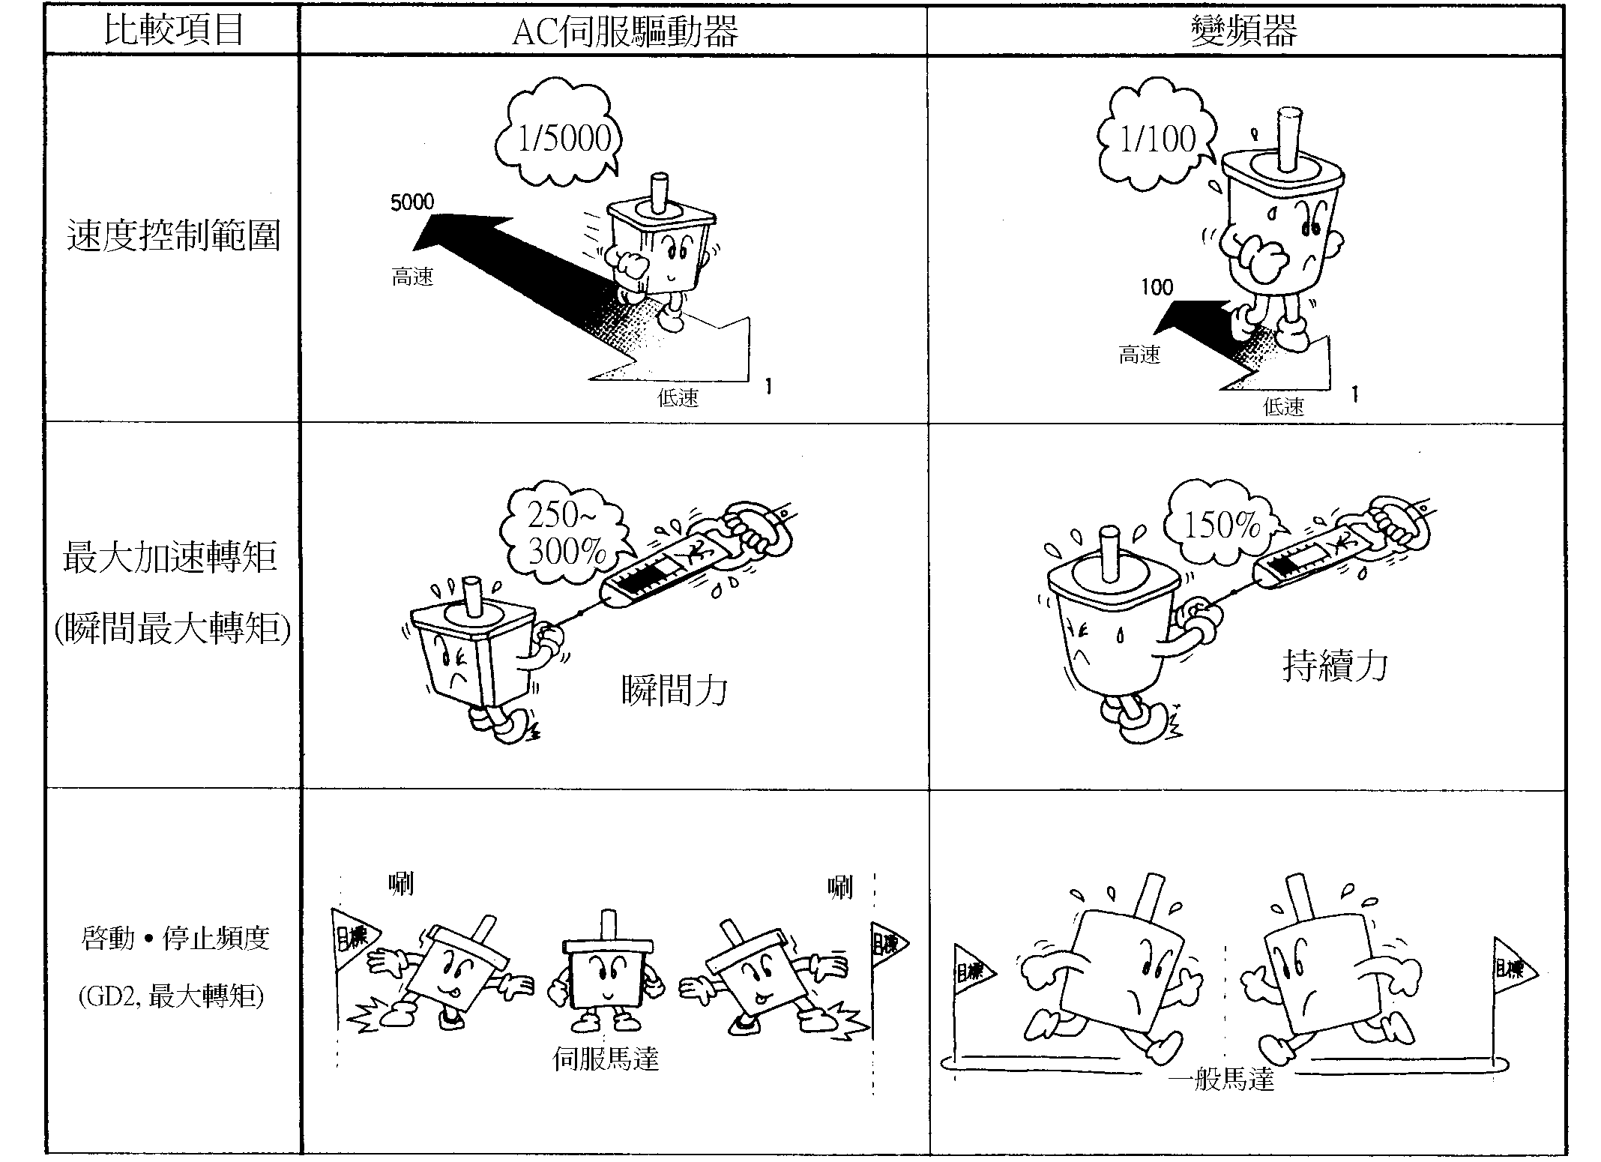

Slide 12
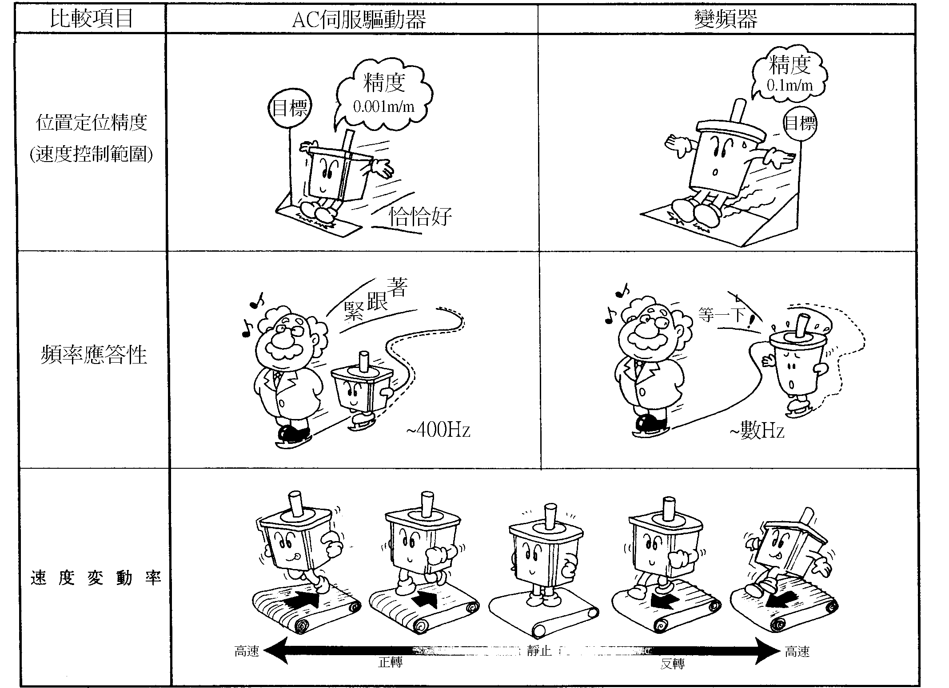

Slide 13
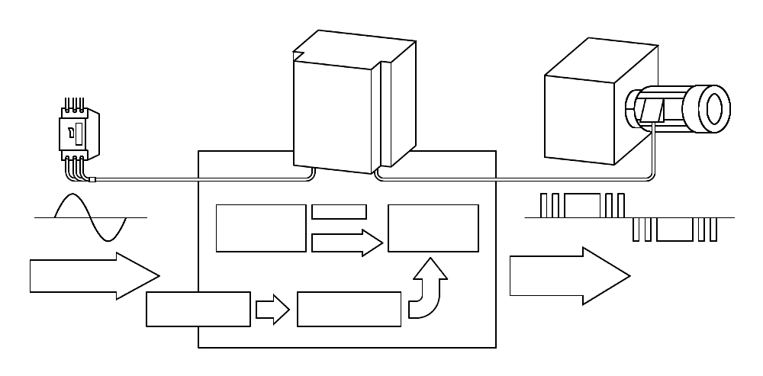
泛用變頻器的基本構成圖
電動機及負載機械
無熔絲開關
變
頻
器
直流電壓
變換部:交
流→直流
變頻部:直
流→交流
三相商用電源
可變電壓
可變頻率
1-60Hz
0-230V 等
頻率設定器
電壓頻率指令
Notes:
市電進來，透過變頻器(應該是整流部才對)將轉成直流，再經由ＩＧＢＴ轉成可變之交流再給交流馬達

Slide 14
典型的負載特性
當馬達軸心轉矩與負載施加的轉矩平衡時，馬達處於穩態，此時轉速與轉矩都恆定。
馬達和應用機械的特性可以表示為轉速與轉矩，以及轉速與輸出功率之間的關係。

Slide 15
定輸出負載
轉矩 T
功率 W
捲取機、定切削工作機
金屬加工機
轉速 n
轉速 n
-1
W = constant
T(n)~n
＊利用變頻器的過電壓失速防止功能可以應用在高速切削工作機上
Notes:
轉矩跟轉速成反比之關係，此方式可避免失速

Slide 16
定轉矩負載
轉矩 T
功率 W
輸送機、攪拌機
射出成型機
轉速 n
轉速 n
T(n)=constant
W~n
＊避免變頻器長時間在低速下運轉

Slide 17
風機水泵負載
轉矩 T
功率 W
離心機、水泵
送風機
轉速 n
轉速 n
2
3
T(n)~n
W~n
＊可以在低速下運轉，但是效率會比較差
＊可以調整V/F曲線達到節能效果

Slide 18
四象限運轉特性
M
M
M
M
重
力
重
力
重
力
重
力
W
W
W
W
轉動方向(-)
轉矩方向(+)
:發電機
轉動方向(+)
轉矩方向(+)
:馬達
轉動方向(+)
轉矩方向(-)
:發電機
轉動方向(-)
轉矩方向(-)
:馬達
＊四象限運轉特性可應用於節能操作

Slide 19
Delta VFD C2000
實驗目的
了解變頻器的面板操作
利用各種不同的方式來變更頻率

Slide 20
所需設備
儀器名稱 | 數量
Servomotor | 1
VFD C2000 | 1

Slide 21
材料
名稱 | 數量
Encoder 連接線 (9-pin; 與ASDA-A2不同) | 1
紅線 | 2
白線 | 2
黑線 | 2
藍線 | 1

Slide 22
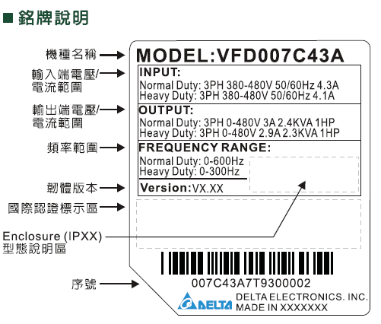
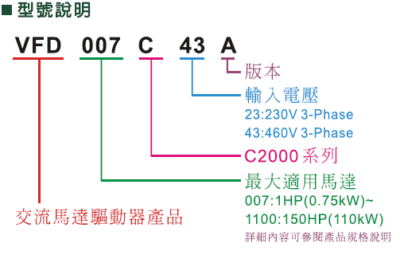
台達C2000系列型號說明
實驗室為23型

Slide 23
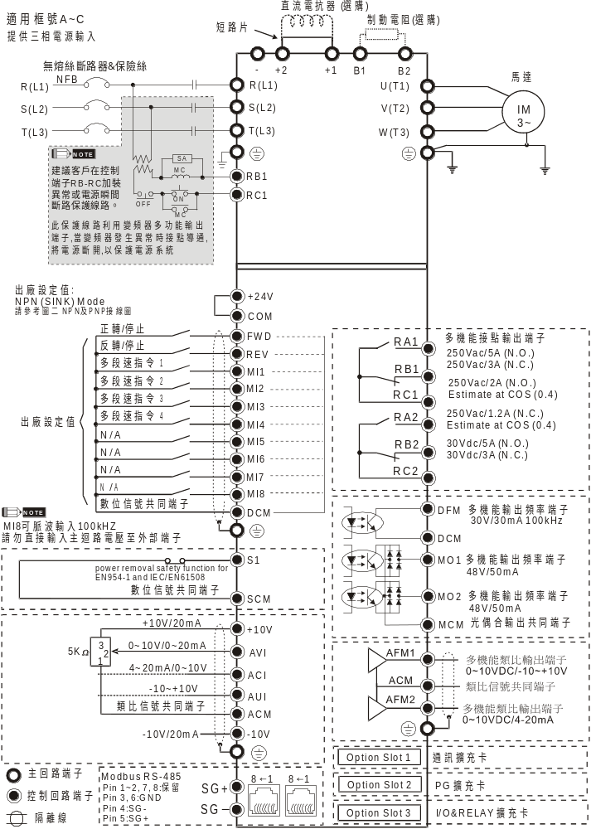
配線

Slide 24
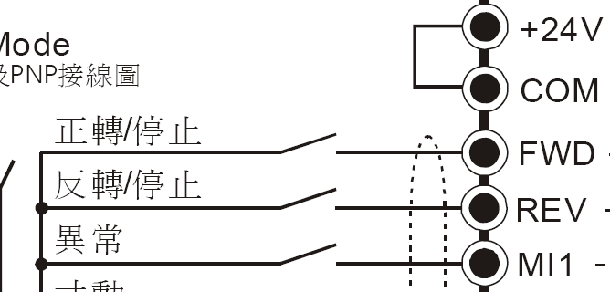
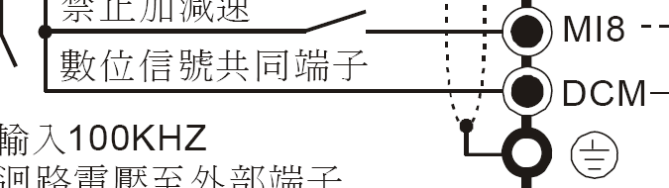
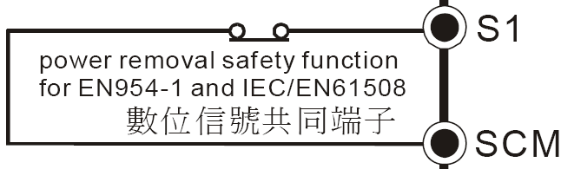
Sink/Source mode
External power
Max. 500Hz
MI7
Max. 100kHz
Safe stop
(Normal Close)

Slide 25
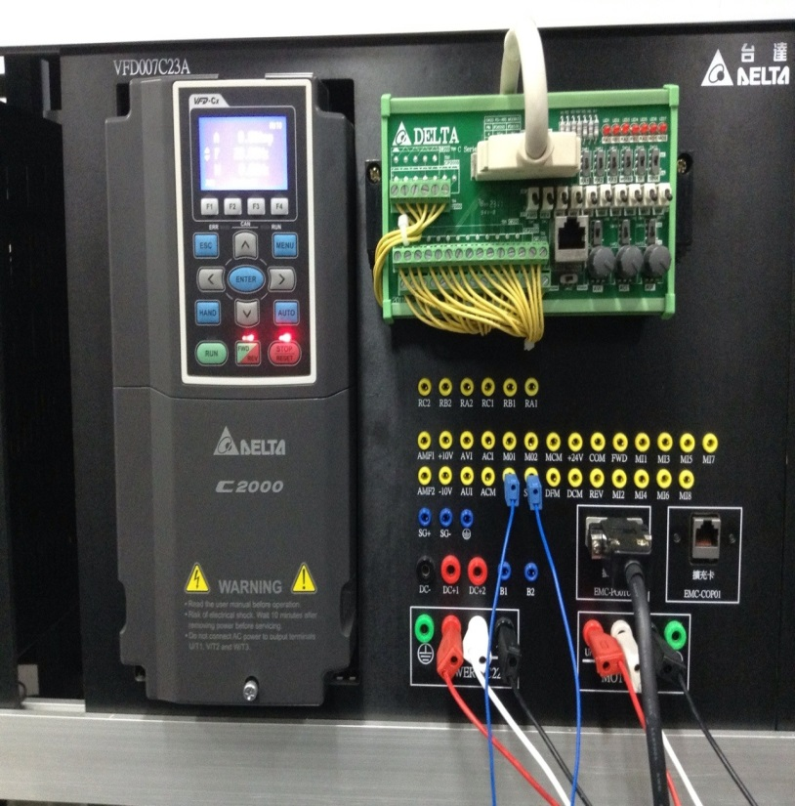
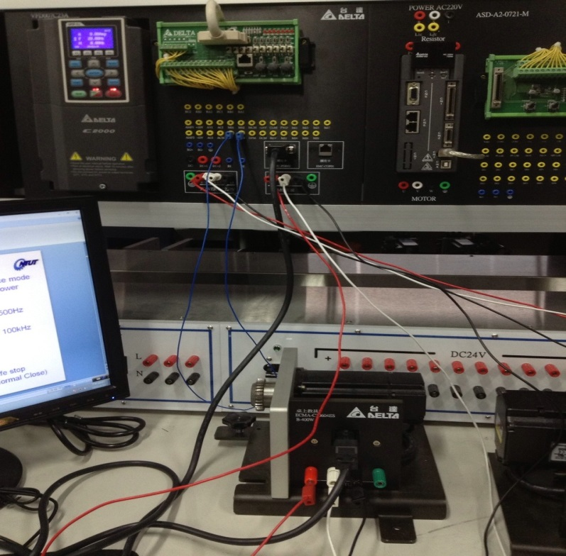
接線圖
步驟一:VFD OFF情況下接電源220V (馬達請接400W)
步驟二:接上安全停止的藍色線(S1 、 SCM)

Slide 26
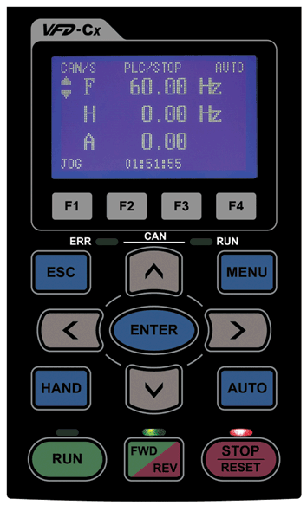
C2000 Keypad 外觀簡介
功能鍵: 例如F1出廠值為JOG
跳回上一頁
回到主選單
確認鍵
參考參數Pr 00-30與Pr00-31
參考參數Pr 00-20與Pr00-21
運轉啟動命令鍵
停止命令鍵
運轉方向命令鍵

Slide 27
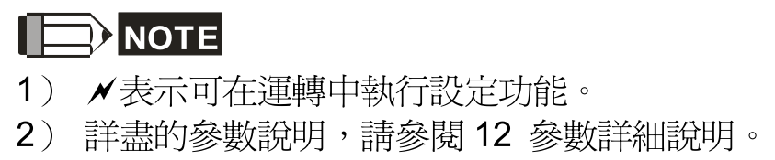
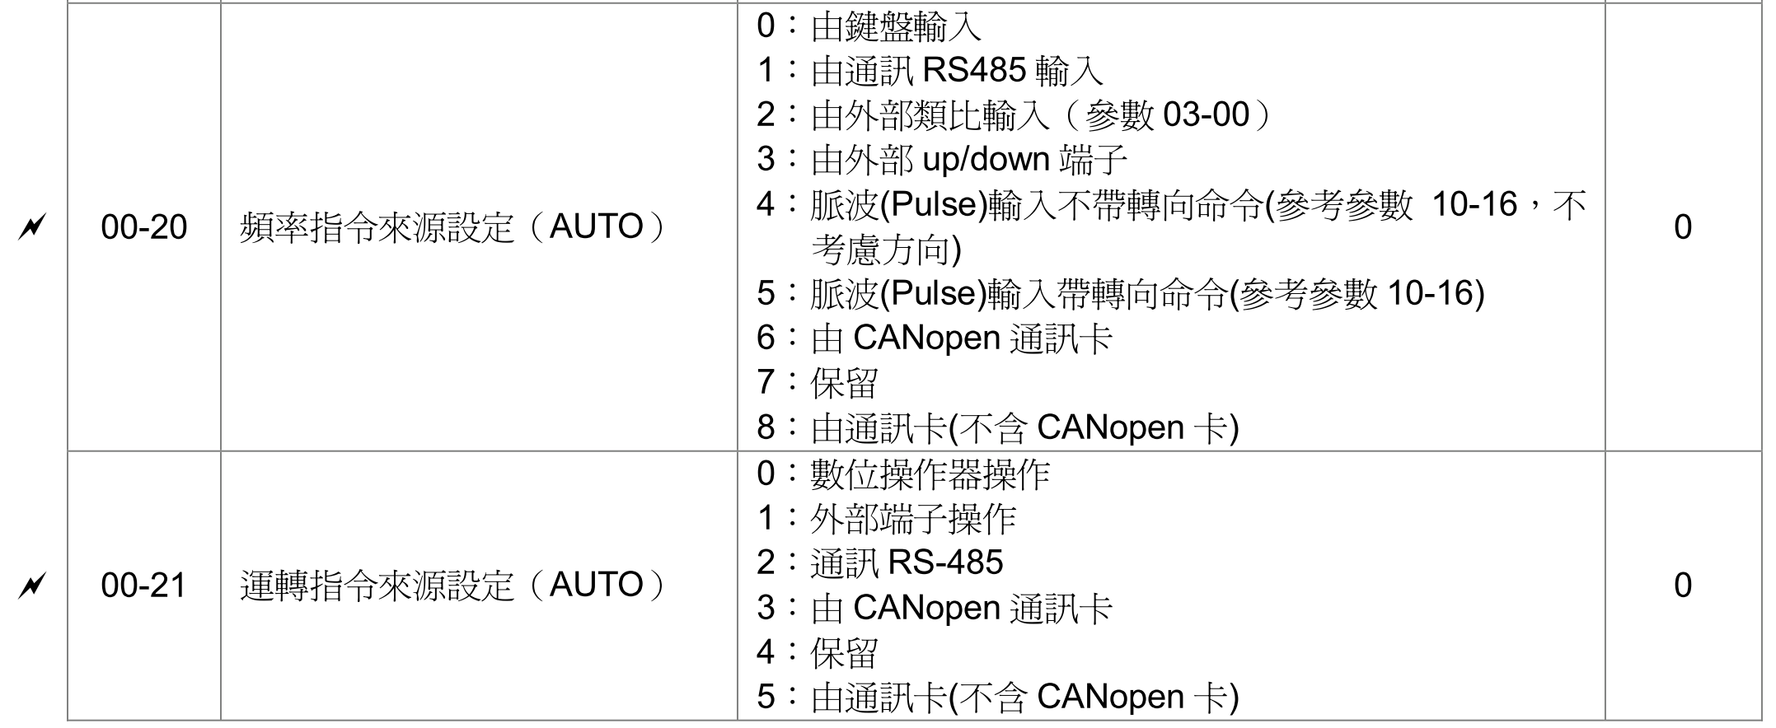
初始值

Slide 28
LCM面板硬體規格
項目 | 規格
LCD 型式 | STN, 單色
顯示面積 | 45.2 x 27 mm
顯示解析度 | 128x64
對比調整 | 10段明暗調整
背光 | LED背燈、藍光，可設定自動關閉時間
按鍵數 | RUN、STOP/RESET、FWD/REV、ESC、MENU、↑、↓、←、→、ENTER、HAND、AUTO、F1、F2、F3、F4共16鍵
指示燈 | 有RUN、STOP、FWD/REV、CAN RUN、CAN ERR 5個共同LED指示燈。
通訊介面 | RJ-45 (母座)、RS-485介面；在無外加電源於操作器上可自變頻器本體延長10m。
安裝方式 | 內崁入式，可平貼控制箱表面，正面防水。可外加機構附件為IP56等級。

Slide 29

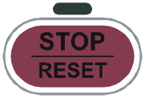

燈號說明
燈號 | 名稱說明
 | 常亮：驅動器運轉命令指示燈。驅動器運轉命令下達時的指示(含直流制動、零速、Standby、異常再啟動、速度追蹤等)。 閃爍：驅動器減速停止中，BB遮斷中等為閃爍狀態。 常滅：驅動器沒有執行運轉命令
 | 常亮：驅動器停止命令指示燈。燈亮代表變頻器於停止中。 閃爍：驅動器處於Standby狀態。 常滅：驅動器沒有執行停止命令
 | 驅動器運轉方向燈，正轉綠燈, 反轉紅燈 常亮：驅動器處於正轉狀態。 閃爍：驅動器正在改變運轉方向。 常滅：驅動器處於反轉狀態。

Slide 30
強大的參數功能
00 驅動器參數
01 基本參數
02 數位輸入/輸出參數
03 類比輸入/輸出參數
04 多段速/位置參數
05 電機參數
06 保護參數
07 特殊參數
08 高功能PID參數
09 通訊參數
10 速度迴授參數
11 進階參數
本次實驗所需用的參數功能

Slide 31
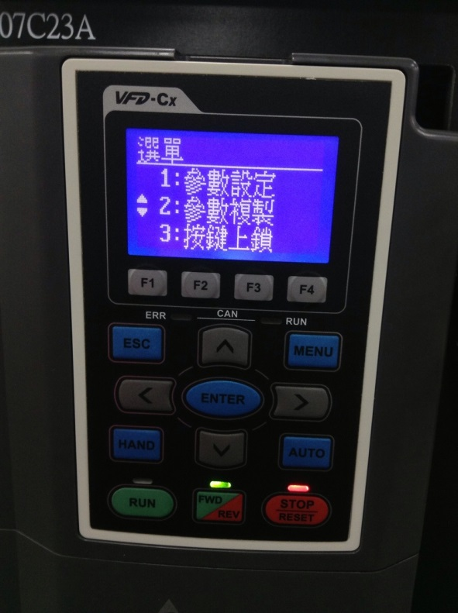
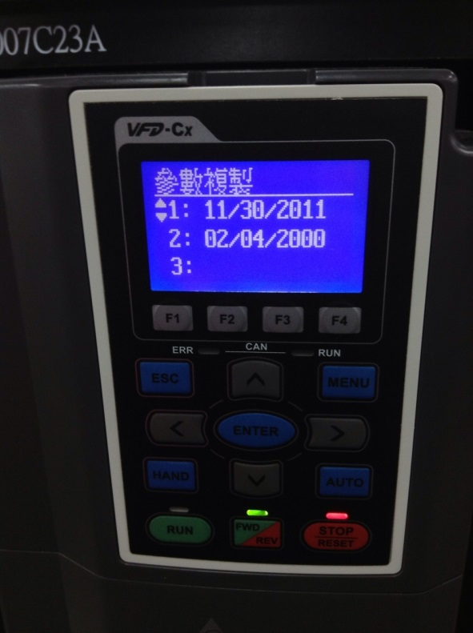
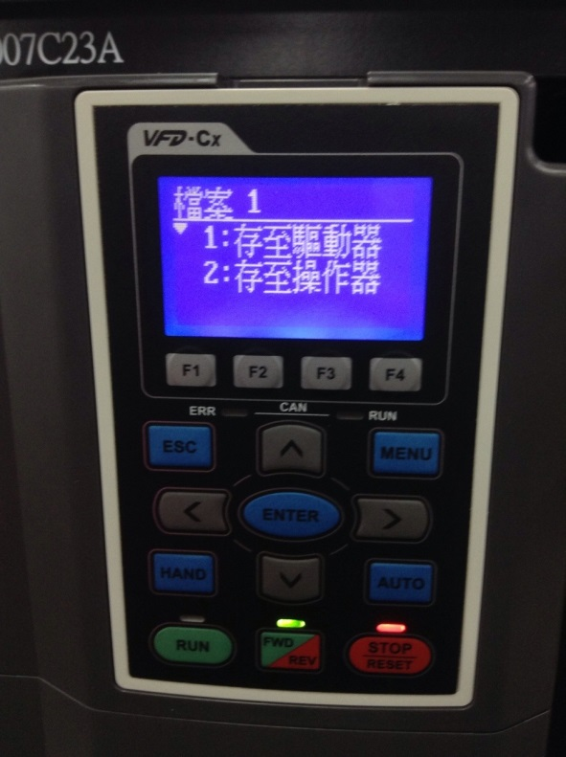
參數複製
首先必須進行參數複製的動作
STEP1
STEP2
STEP3

Slide 32
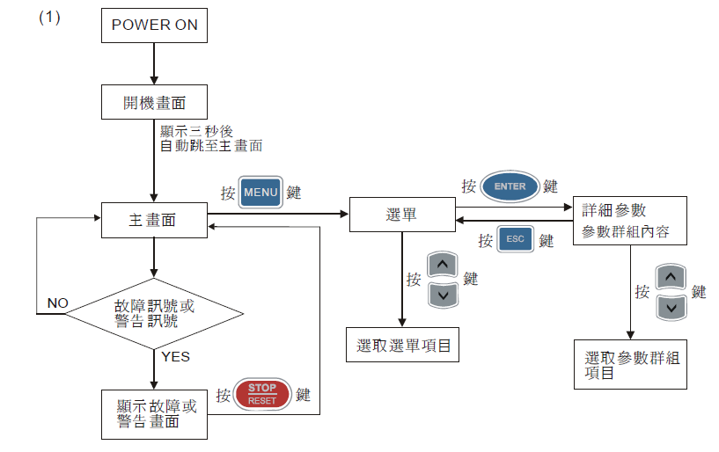
操作流程 (1/2)

Slide 33
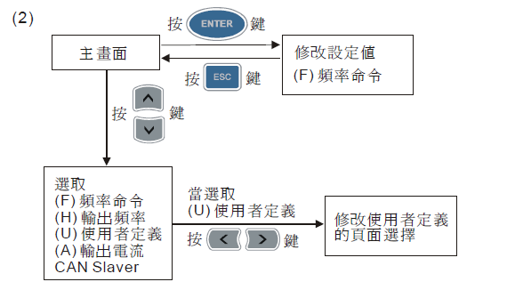
操作流程 (2/2)

Slide 34
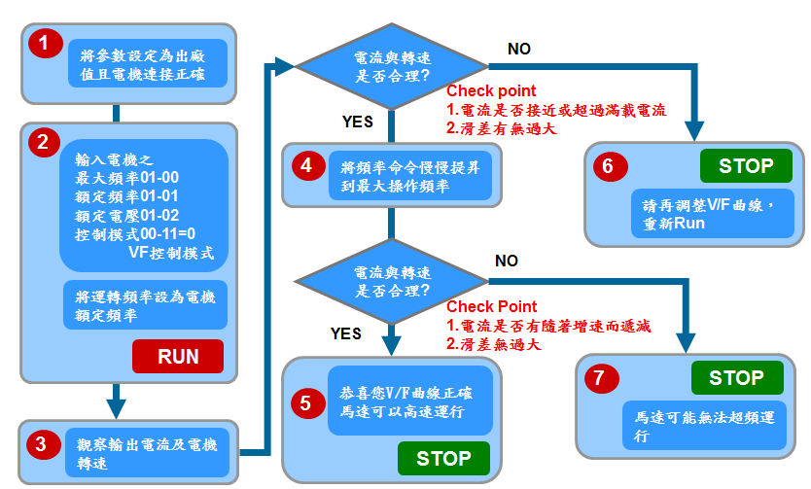
調機-V/F試運行
主要針對主軸馬達而言，因主軸馬達銘牌一般不會標示清楚，所以要先以V/F來測試

Slide 35
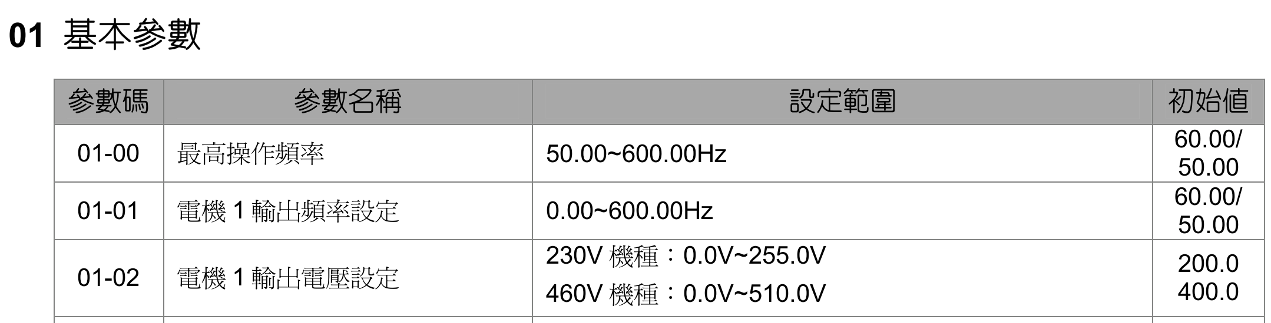
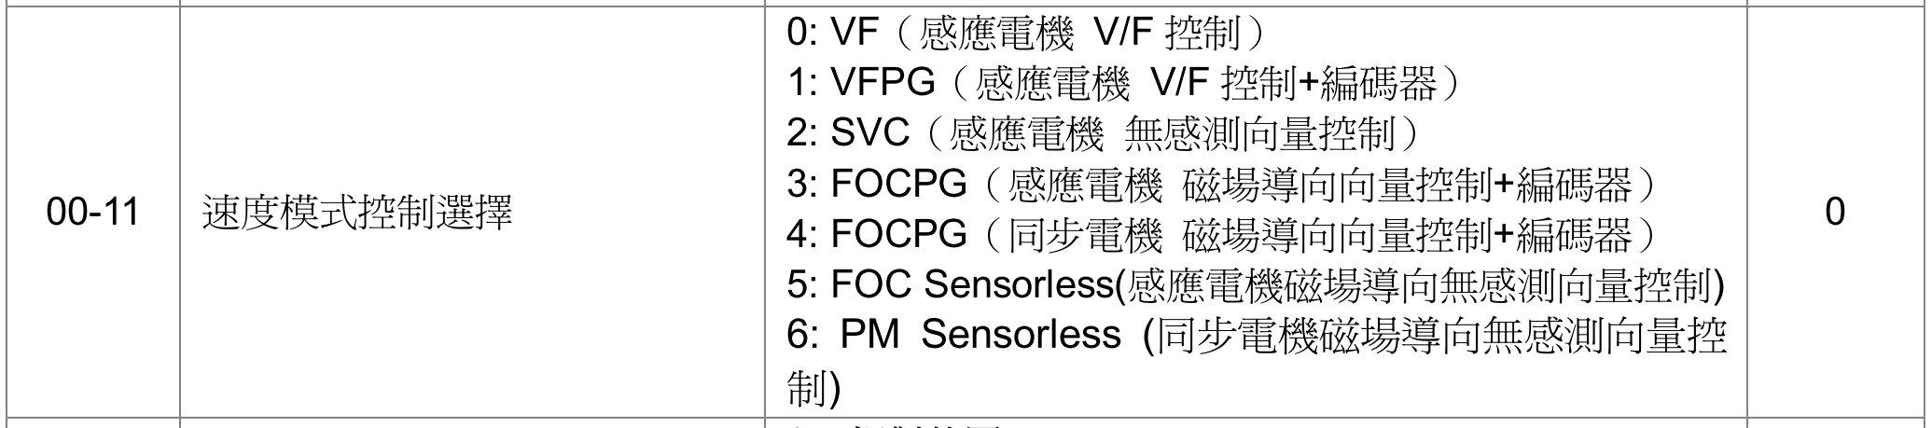

Slide 36
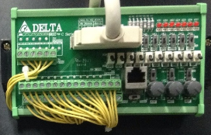
頻率來源
1.使用面板上的▲與▼來作頻率遞增或遞減的動作
2.使用外部端子-多段數(數位) 調整頻率
3.使用旋鈕(類比)調整頻率
1
2
3

Slide 37
運轉來源
數位操作器
外部端子
另外，需留意switches之預設狀態。(右二up)

Slide 38
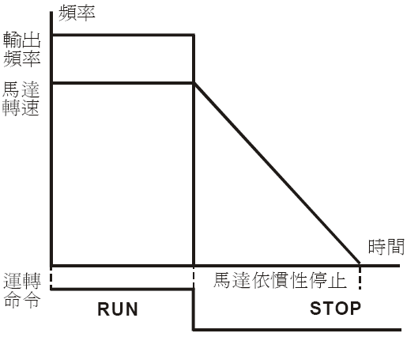
停車方式 (1/2)
自由停車
驅動器立即停止輸出，馬達依負載慣性自由運轉至停止，如下圖所示：

Slide 39
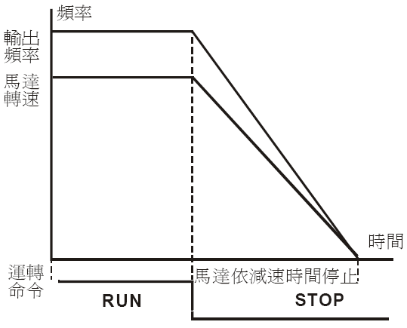
停車方式 (2/2)
減速停車
驅動器會依目前所設定的減速時間，減速至最低輸出頻率，如下圖所示：
Notes:
減速停車為驅動器會依目前所設定的減速時間，減速至最低輸出頻率， [按]由圖可知，馬達轉速與輸出頻率同步停止，這就是減速停車。

Slide 40
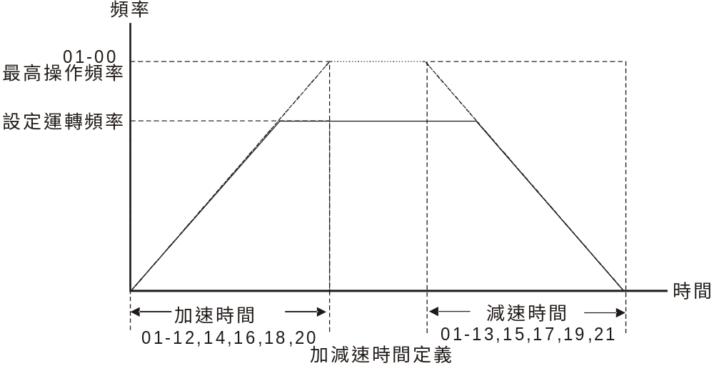
加減速時間
加速時間指的是輸出頻率從0%增加到100%所用的時間
減速時間指的是輸出頻率從100%減少到0%所用的時間
Notes:
一開始, 先為各位來介紹加減速時間, [按]加速時間指的是輸出頻率從0%增加到100%所用的時間, [按]減速時間指的是輸出頻率從100%減少到0%所用的時間, 要特別注意的是, 這裡指的輸出頻率100%, 指的是最高操作頻率, 而不是所設定的最高運轉頻率

Slide 41
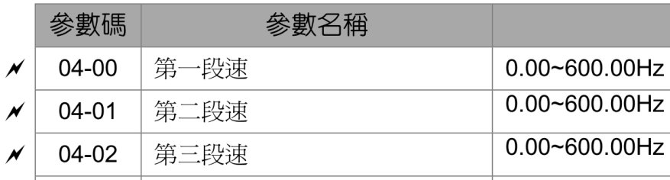
練習(1/2) 熟悉外部端子(數位)
參數複製
調機-V/F試運行
頻率來源利用外部端子(數位) (參考參數: 00-20)
第一段速設定100Hz (參考參數: 04-00)
第二段速設定30Hz (參考參數: 04-01)
第三段速設定50Hz (參考參數: 04-02)
利用數位操作器運轉(正反轉) (參考參數: 00-21)
設定自由停車(參考參數: 00-22)
參考參數
00-20(頻率來源) : 0 (數位操作器) ; 2 (外部端子-類比) ; 3 (外部端子-數位)
00-21(運轉來源) : 1 (外部端子)

Slide 42
練習(2/2) 熟悉外部端子(類比)
頻率來源利用外部端子(類比) (參考參數: 00-20)
設定頻率來源 (參考參數: 03-01)，旋鈕調整頻率為100Hz
運轉來源利用外部端子(正反轉) (參考參數: 00-21)
調整加減速停車時間
加速時間設定50s (參考參數: 01-12)
減速時間設定10s (參考參數: 01-13)
參考參數
00-20(頻率來源) : 0 (數位操作器) ; 2 (外部端子-類比) ; 3 (外部端子-數位)
00-21(運轉來源) : 1 (外部端子)

